Slide 1
KS
representa aproximadamente a tensão necessária para o drivetrain vencer o atrito e começar a se mover

Slide 2
Drive.java
um método público para mandar a mesma tensão aos quatro módulos.

Slide 3
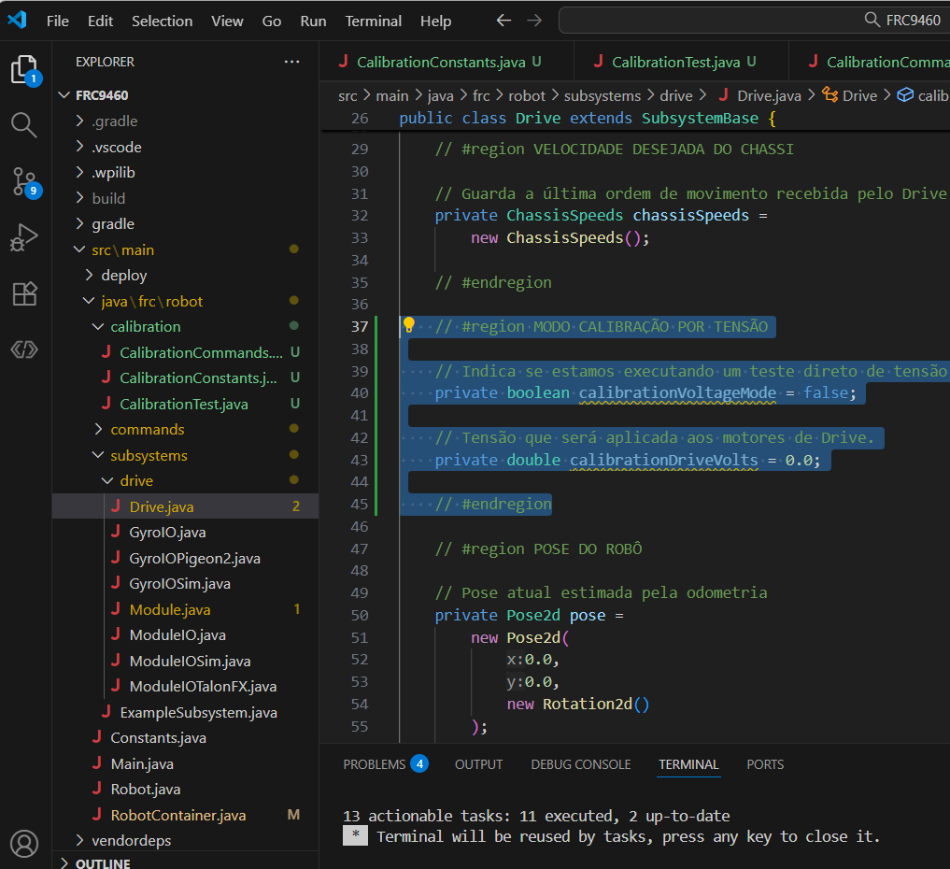
// #region MODO CALIBRAÇÃO POR TENSÃO
// Indica se estamos executando um teste direto de tensão.
private boolean calibrationVoltageMode = false;
// Tensão que será aplicada aos motores de Drive.
private double calibrationDriveVolts = 0.0;
// #endregion

Slide 4
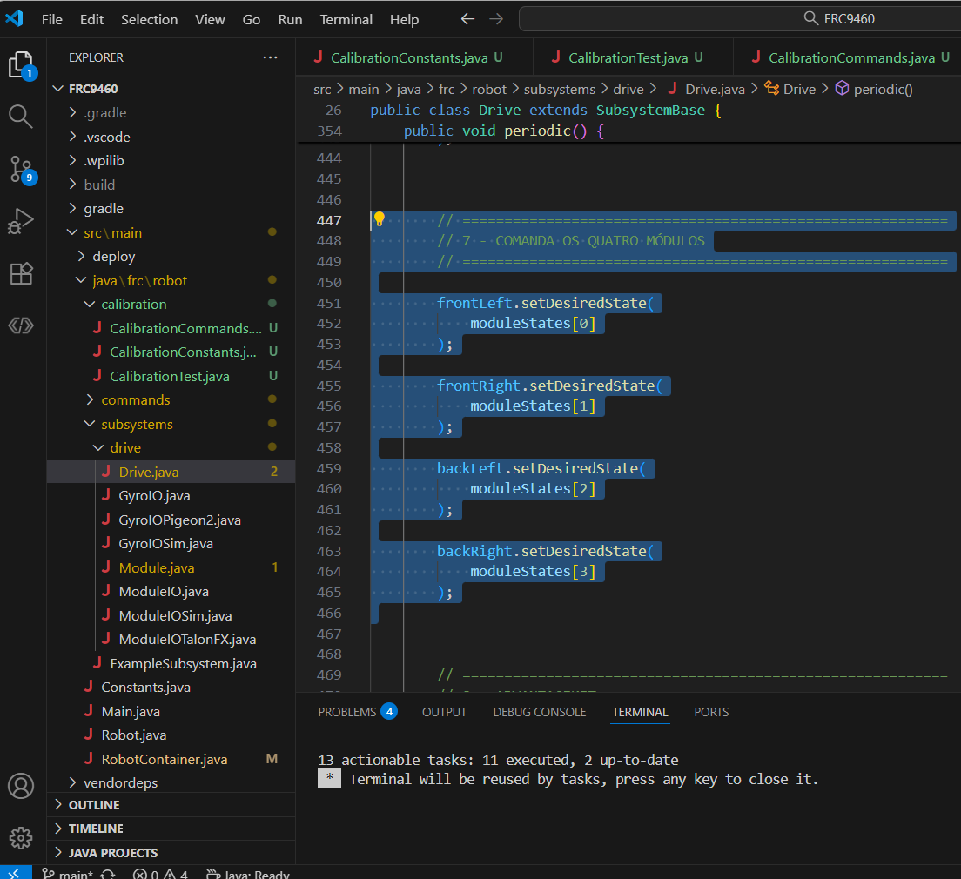
Vamos Substituir

Slide 5
// ==========================================================
// 7 - COMANDA OS QUATRO MÓDULOS
// ==========================================================
if (calibrationVoltageMode) {
// ======================================================
// MODO CALIBRAÇÃO
// ======================================================
//
// Mantém as rodas apontadas para frente (0 rad)
// e aplica tensão diretamente nos Drives.
//
// ======================================================
SwerveModuleState calibrationState =
new SwerveModuleState(
0.0,
new Rotation2d()
);
// ------------------------------------------------------
// PRIMEIRO:
// mantém todos os Steers apontados para 0°
// ------------------------------------------------------
frontLeft.setDesiredState(calibrationState);
frontRight.setDesiredState(calibrationState);
backLeft.setDesiredState(calibrationState);
backRight.setDesiredState(calibrationState);
// ------------------------------------------------------
// DEPOIS:
// aplica tensão diretamente nos motores de Drive
// ------------------------------------------------------
frontLeft.setDriveVoltage(
calibrationDriveVolts
);
frontRight.setDriveVoltage(
calibrationDriveVolts
);
backLeft.setDriveVoltage(
calibrationDriveVolts
);
backRight.setDriveVoltage(
calibrationDriveVolts
);
// ------------------------------------------------------
// LOG
// ------------------------------------------------------
Logger.recordOutput(
"Calibration/DriveVoltage",
calibrationDriveVolts
);
}

Slide 6
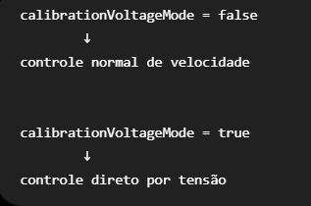
else {
// ======================================================
// MODO NORMAL DO SWERVE
// ======================================================
frontLeft.setDesiredState(
moduleStates[0]
);
frontRight.setDesiredState(
moduleStates[1]
);
backLeft.setDesiredState(
moduleStates[2]
);
backRight.setDesiredState(
moduleStates[3]
);
}

Slide 7
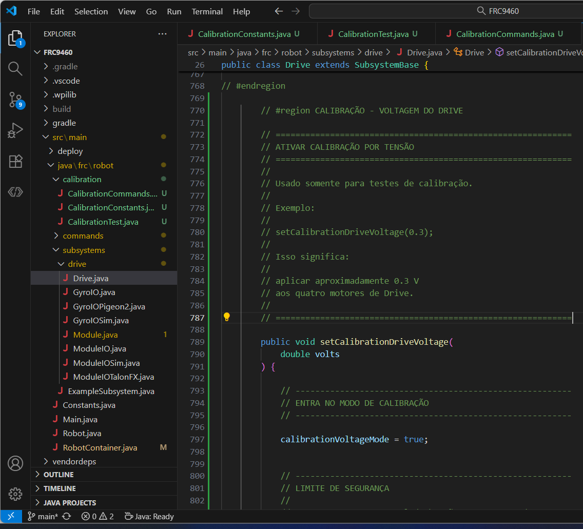
Entre DRIVE FIELD RELATIVE e STOP, coloque:

Slide 8
// #region CALIBRAÇÃO - VOLTAGEM DO DRIVE
// ============================================================
// ATIVAR CALIBRAÇÃO POR TENSÃO
// ============================================================
//
// Usado somente para testes de calibração.
//
// Exemplo:
//
// setCalibrationDriveVoltage(0.3);
//
// Isso significa:
//
// aplicar aproximadamente 0.3 V
// aos quatro motores de Drive.
//
// ============================================================
public void setCalibrationDriveVoltage(
double volts
) {
// --------------------------------------------------------
// ENTRA NO MODO DE CALIBRAÇÃO
// --------------------------------------------------------
calibrationVoltageMode = true;
// --------------------------------------------------------
// LIMITE DE SEGURANÇA
//
// Para nosso teste manual de kS não queremos mandar
// tensão alta acidentalmente.
//
// Limite:
//
// -2 V até +2 V
//
// --------------------------------------------------------
calibrationDriveVolts =
Math.max(
-2.0,
Math.min(
2.0,
volts
)
);
// --------------------------------------------------------
// GARANTE QUE NÃO EXISTA COMANDO NORMAL DE CHASSI
// --------------------------------------------------------
chassisSpeeds =
new ChassisSpeeds();

Slide 9
// --------------------------------------------------------
// LOG
// --------------------------------------------------------
Logger.recordOutput(
"Calibration/DriveVoltage",
calibrationDriveVolts
);
}
// ============================================================
// DESATIVAR CALIBRAÇÃO POR TENSÃO
// ============================================================
public void stopCalibrationDriveVoltage() {
// --------------------------------------------------------
// REMOVE A TENSÃO
// --------------------------------------------------------
calibrationDriveVolts = 0.0;
frontLeft.setDriveVoltage(0.0);
frontRight.setDriveVoltage(0.0);
backLeft.setDriveVoltage(0.0);
backRight.setDriveVoltage(0.0);
// --------------------------------------------------------
// VOLTA PARA O CONTROLE NORMAL
// --------------------------------------------------------
calibrationVoltageMode = false;
chassisSpeeds =
new ChassisSpeeds();
// --------------------------------------------------------
// LOG
// --------------------------------------------------------
Logger.recordOutput(
"Calibration/DriveVoltage",
0.0
);
}
// #endregion

Slide 10
CalibrationCommands.java

Slide 11
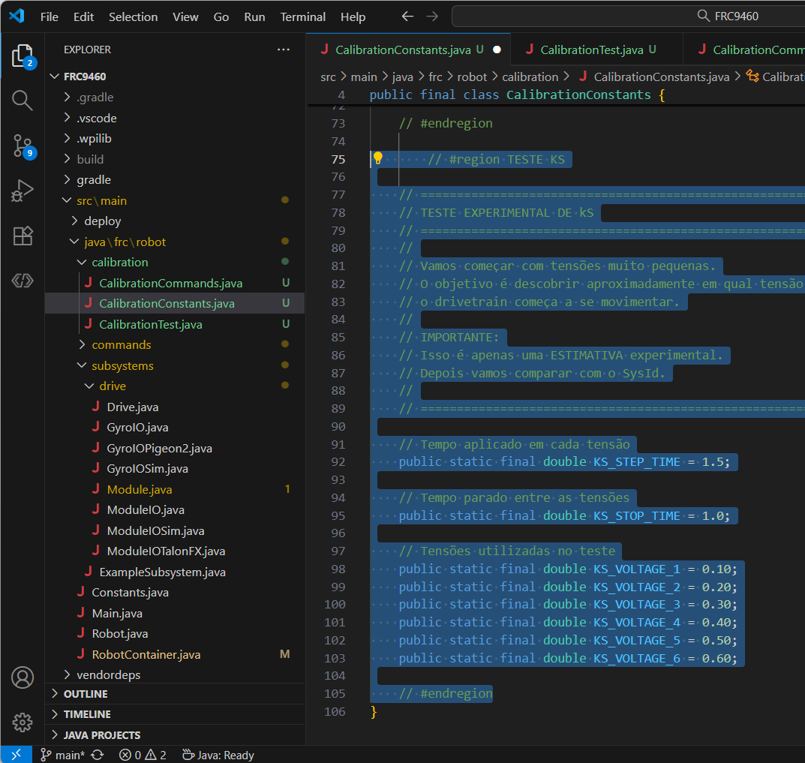
// #region TESTE KS
// ============================================================
// TESTE EXPERIMENTAL DE kS
// ============================================================
//
// Vamos começar com tensões muito pequenas.
// O objetivo é descobrir aproximadamente em qual tensão
// o drivetrain começa a se movimentar.
//
// IMPORTANTE:
// Isso é apenas uma ESTIMATIVA experimental.
// Depois vamos comparar com o SysId.
//
// ============================================================
// Tempo aplicado em cada tensão
public static final double KS_STEP_TIME = 1.5;
// Tempo parado entre as tensões
public static final double KS_STOP_TIME = 1.0;
// Tensões utilizadas no teste
public static final double KS_VOLTAGE_1 = 0.10;
public static final double KS_VOLTAGE_2 = 0.20;
public static final double KS_VOLTAGE_3 = 0.30;
public static final double KS_VOLTAGE_4 = 0.40;
public static final double KS_VOLTAGE_5 = 0.50;
public static final double KS_VOLTAGE_6 = 0.60;
// #endregion

Slide 12
CalibrationCommands

Slide 13
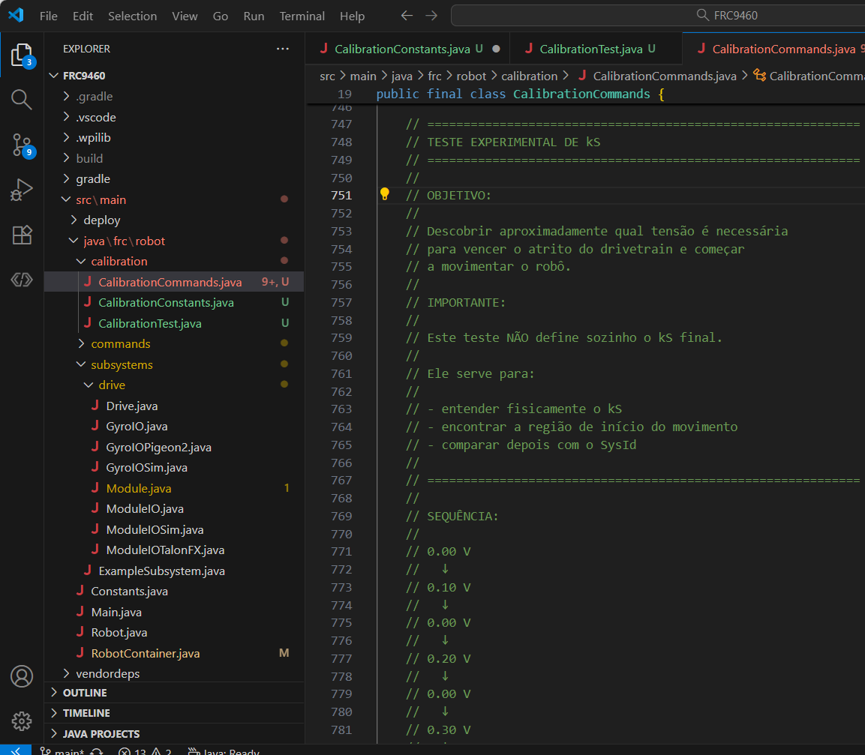
Classe atualizada esta em:
Aula 3 assets

Slide 14
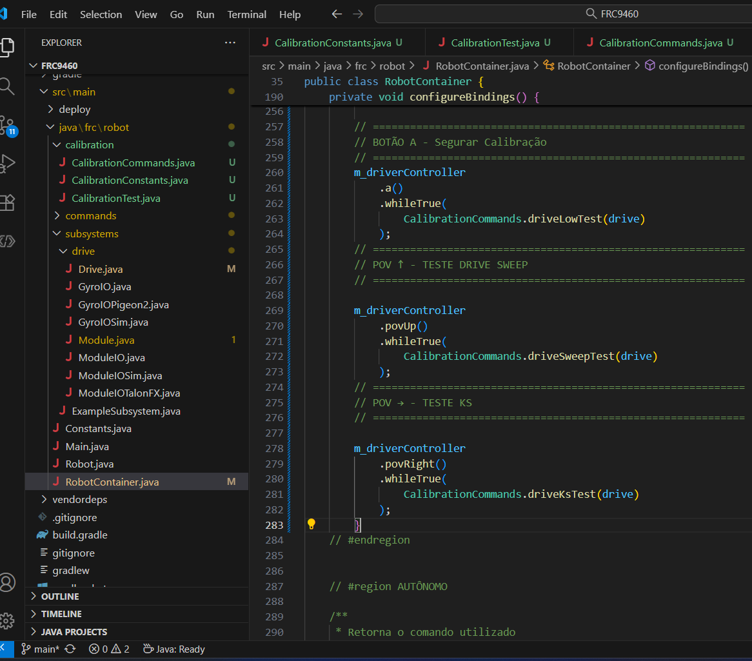
// ============================================================
// POV → - TESTE KS
// ============================================================
m_driverController
.povRight()
.whileTrue(
CalibrationCommands.driveKsTest(drive)
);
}

Slide 15
Separar o Controle Normal
controle normal do Swerve do controle específico de calibração.

Slide 16
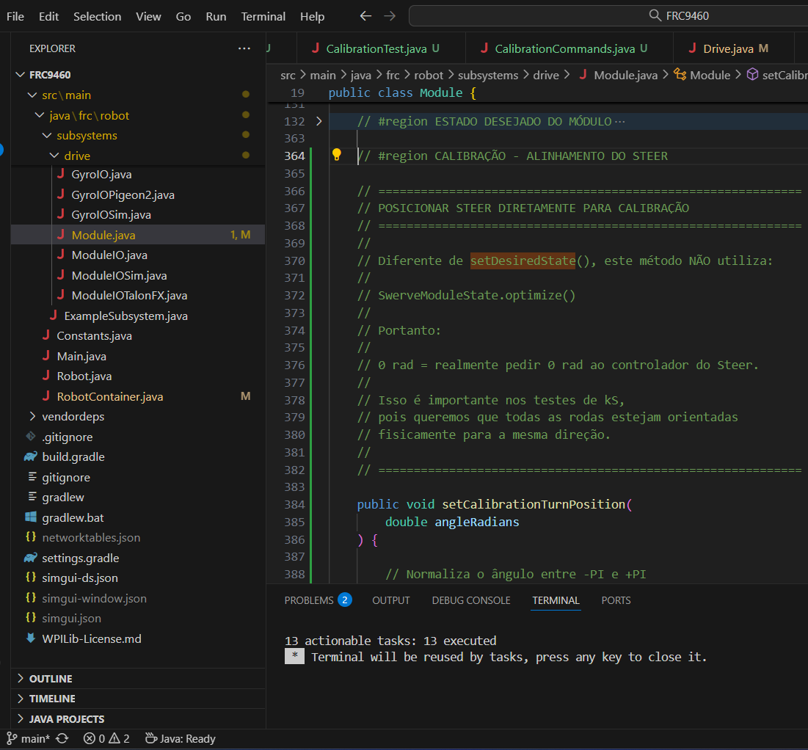
// #region CALIBRAÇÃO - ALINHAMENTO DO STEER
// ============================================================
// POSICIONAR STEER DIRETAMENTE PARA CALIBRAÇÃO
// ============================================================
//
// Diferente de setDesiredState(), este método NÃO utiliza:
//
// SwerveModuleState.optimize()
//
// Portanto:
//
// 0 rad = realmente pedir 0 rad ao controlador do Steer.
//
// Isso é importante nos testes de kS,
// pois queremos que todas as rodas estejam orientadas
// fisicamente para a mesma direção.
//
// ============================================================
public void setCalibrationTurnPosition(
double angleRadians
) {
// Normaliza o ângulo entre -PI e +PI
double normalizedAngle =
MathUtil.angleModulus(
angleRadians
);

Slide 17
// Envia diretamente para o IO.
//
// No robô real:
//
// ModuleIOTalonFX
// ↓
// PositionVoltage
// ↓
// Kraken do Steer
io.setTurnPosition(
normalizedAngle
);
// --------------------------------------------------------
// LOG
// --------------------------------------------------------
Logger.recordOutput(
"Drive/Module"
+ index
+ "/CalibrationTurnSetpointRad",
normalizedAngle
);
}
// ============================================================
// ERRO DO STEER DURANTE CALIBRAÇÃO
// ============================================================
public double getCalibrationTurnErrorRad(
double targetAngleRadians
) {
return MathUtil.angleModulus(
targetAngleRadians
- inputs.turnPositionRad
);
}
// ============================================================
// VERIFICA SE O STEER ESTÁ ALINHADO
// ============================================================
public boolean isCalibrationTurnAligned(
double targetAngleRadians,
double toleranceRadians
) {
double error =
getCalibrationTurnErrorRad(
targetAngleRadians
);
boolean aligned =
Math.abs(error)
<= toleranceRadians;

Slide 18
// --------------------------------------------------------
// LOGS
// --------------------------------------------------------
Logger.recordOutput(
"Drive/Module"
+ index
+ "/CalibrationTurnErrorRad",
error
);
Logger.recordOutput(
"Drive/Module"
+ index
+ "/CalibrationTurnAligned",
aligned
);
return aligned;
}
// #endregion

Slide 19
Vamos corrigir o Drive
A correção se deu necessária pois enviando a voltagem, devido o método Estado desejado do Módulo, acaba que as rodas não estão com a mesma rotação e algumas vão pra frente e outras pra traz

Slide 20
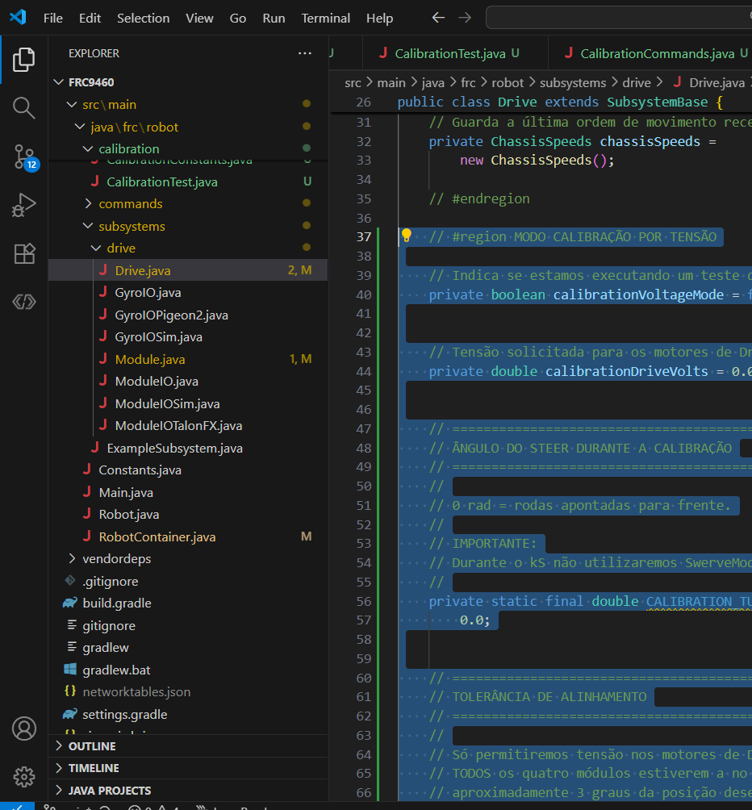
// #region MODO CALIBRAÇÃO POR TENSÃO
// Indica se estamos executando um teste direto de tensão.
private boolean calibrationVoltageMode = false;
// Tensão solicitada para os motores de Drive.
private double calibrationDriveVolts = 0.0;
// ============================================================
// ÂNGULO DO STEER DURANTE A CALIBRAÇÃO
// ============================================================
//
// 0 rad = rodas apontadas para frente.
//
// IMPORTANTE:
// Durante o kS não utilizaremos SwerveModuleState.optimize().
//
private static final double CALIBRATION_TURN_ANGLE_RAD =
0.0;
// ============================================================
// TOLERÂNCIA DE ALINHAMENTO
// ============================================================
//
// Só permitiremos tensão nos motores de Drive quando
// TODOS os quatro módulos estiverem a no máximo
// aproximadamente 3 graus da posição desejada.
//
private static final double CALIBRATION_TURN_TOLERANCE_RAD =
Math.toRadians(3.0);
// #endregion

Slide 21
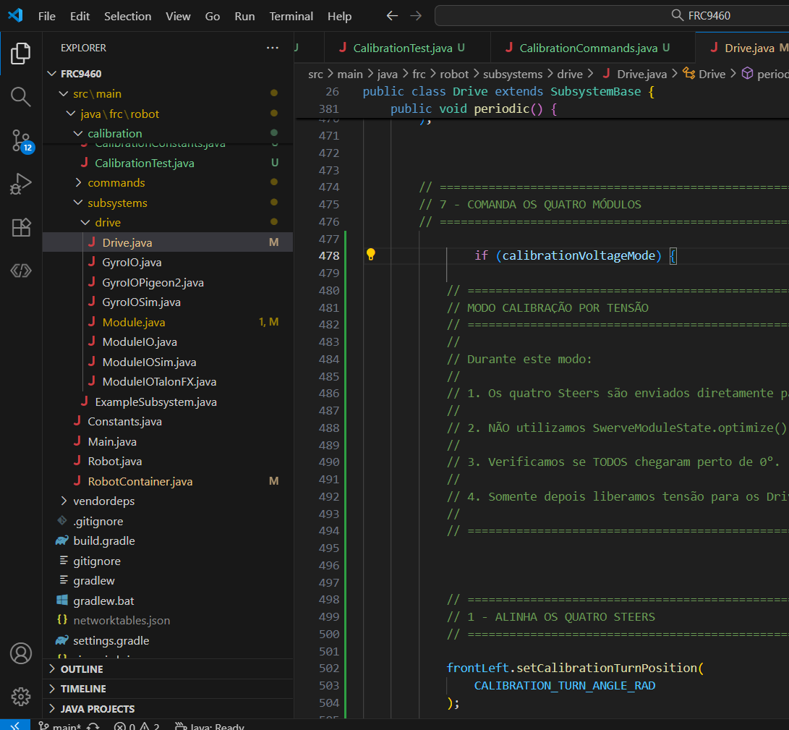
Drive está em assets

Slide 22
Testar com o robô no alto

Slide 23
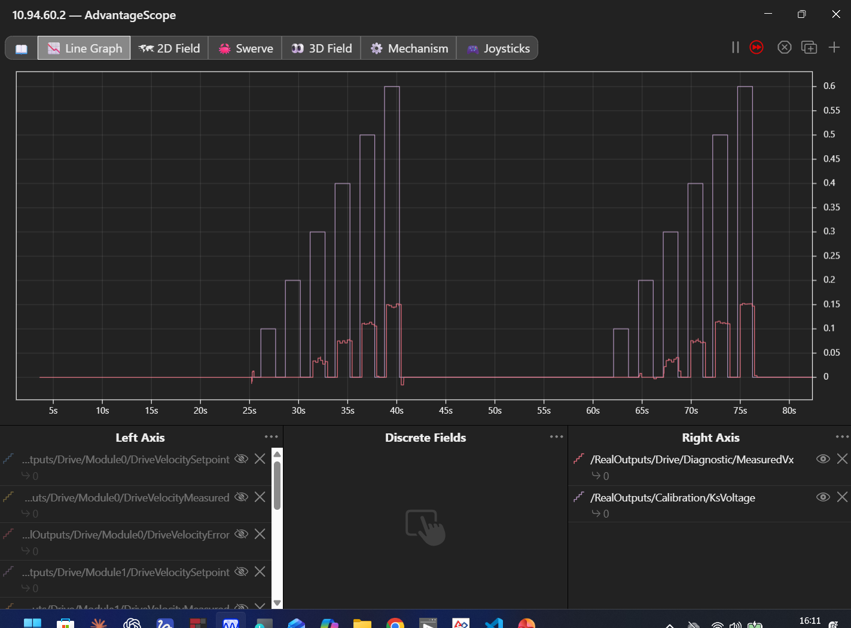

Slide 24
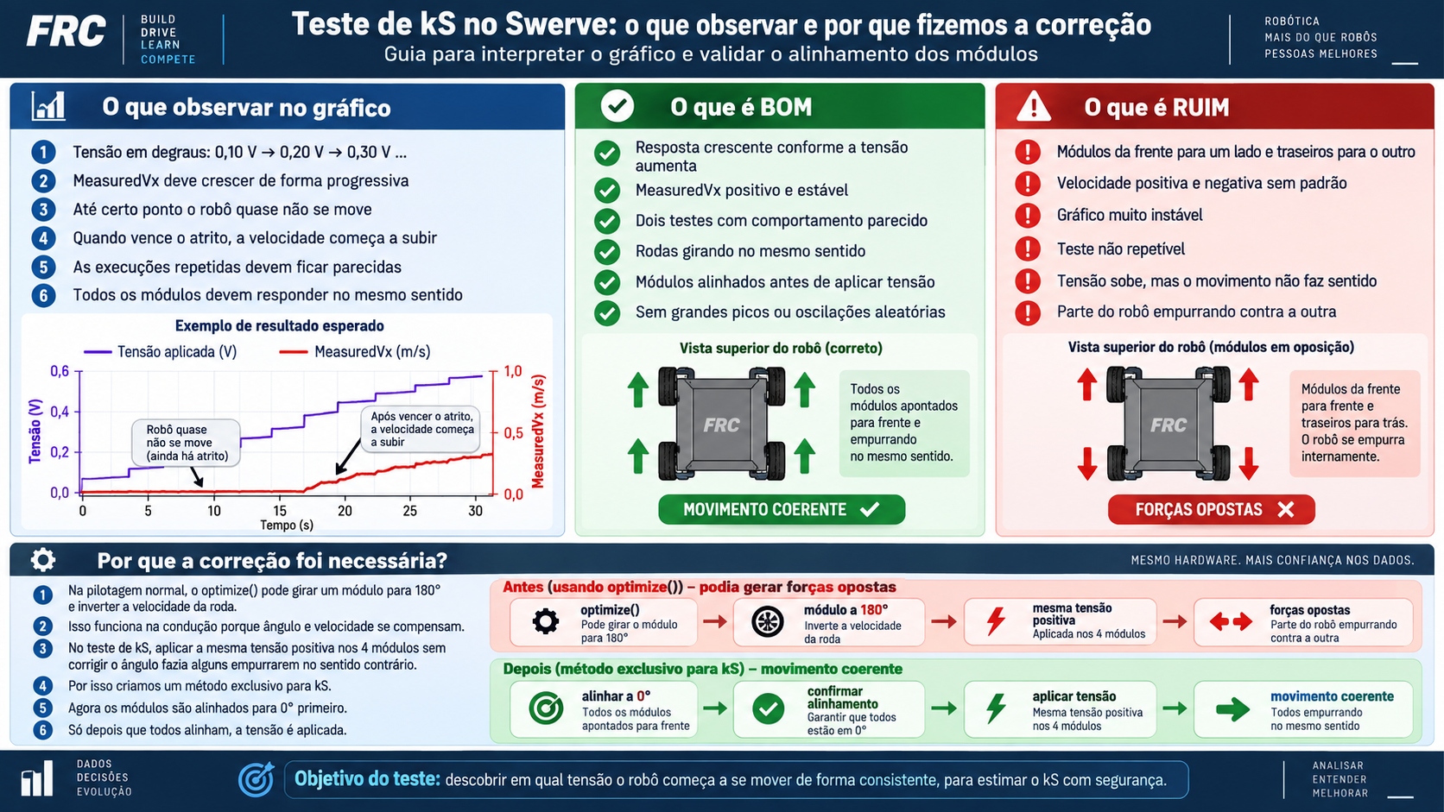

Slide 25
Teste com robô no chão
Importante verificar no teste robô no alto se as rodas estão indo na direção correta

Slide 26
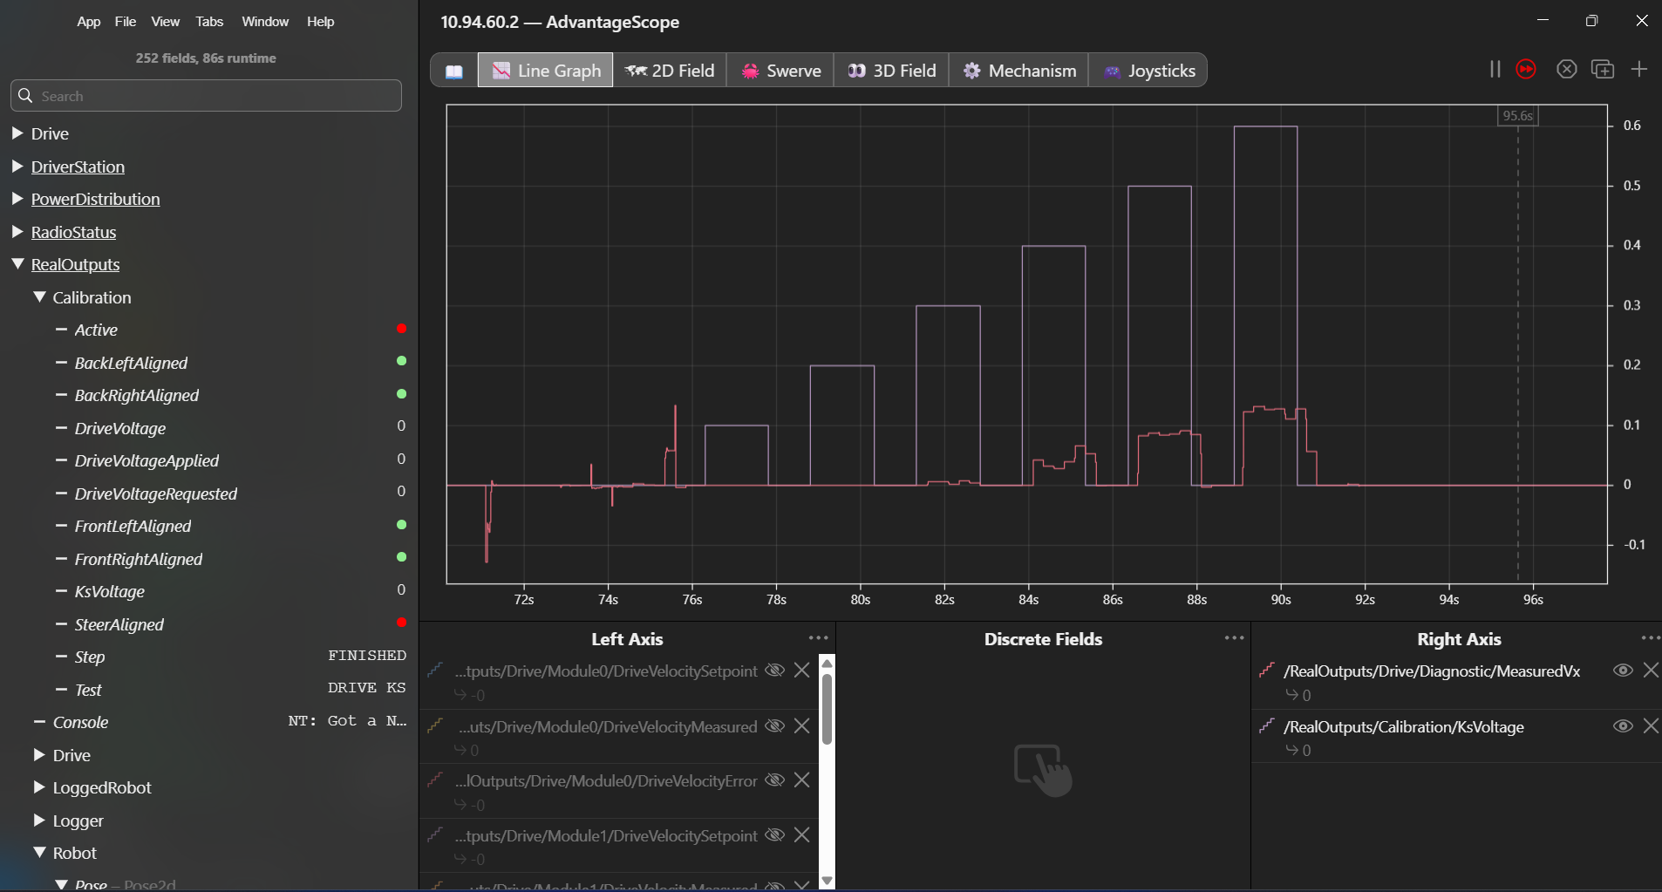

Slide 27
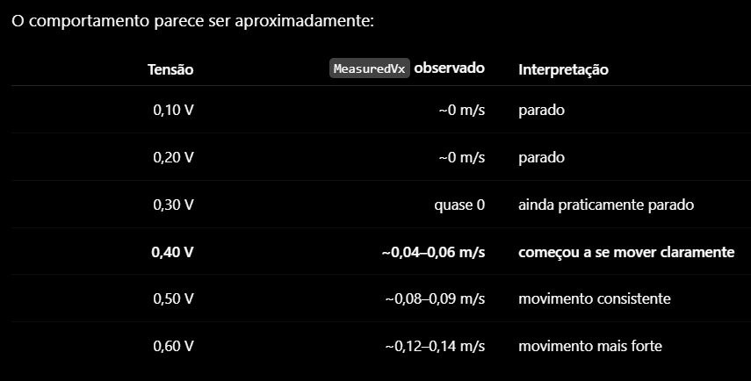
O comportamento parece ser aproximadamente:

Slide 28
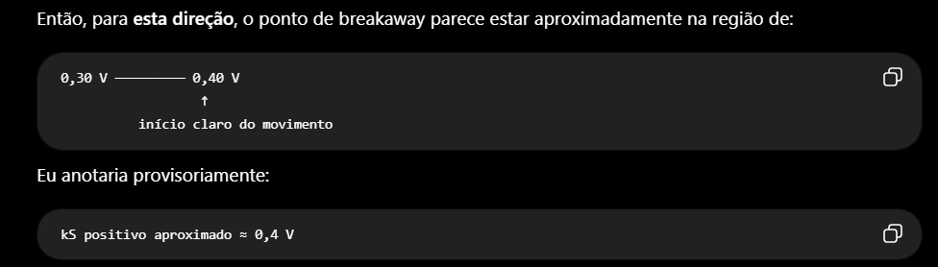
Por enquanto temos algo assim:

